Slide 1
公司组织架构图
董事会
总经理
财务部
法务部
营销中心
生产营运中心
技术研发中心
品质管理部
行政中心
销售
部
项目销售部
外贸部
大客户部
售后服务
客户服务
计划与采购
生产制造部
产品开发
技术与工艺
新产品试制
检验
电机性能检测
型式性能试验
人力资源
行政管理
信息管理
财务监管
材料库
成品库
模具库
电机
金加工
装配
喷涂与包装
设备工装
2026.4.8

Slide 2
公司组织架构图
董事会
总经理
财务部
法务部
营销中心
生产营运中心
技术研发中心
品质管理部
行政中心
销售部
外贸部
大客户部
技术支持
市场推广
客户服务
售后服务
计划与物控
采购部
工艺与技术
生产制造部
进货检验
过程检验
电机性能检测
型式性能试验
成品出厂检验
人力资源
行政管理
信息管理
材料库
成品库
模具管理
电机
金加工
装配
表面处理与涂层
包装
设备管理
新产品试制
环境与安全
后勤保障
气密试压
电机
金加工
装配
2025.6.8

Slide 3
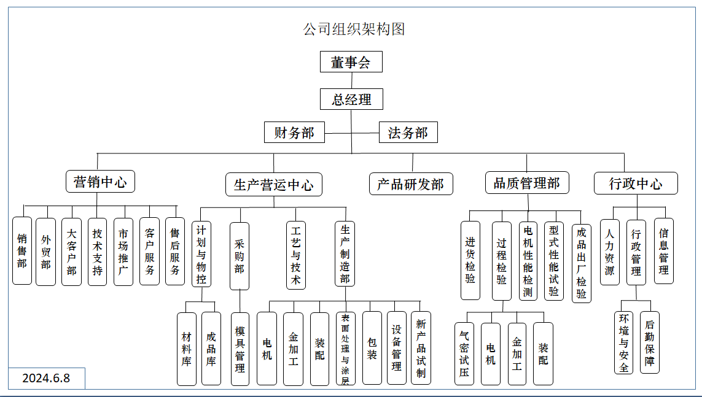

Slide 5
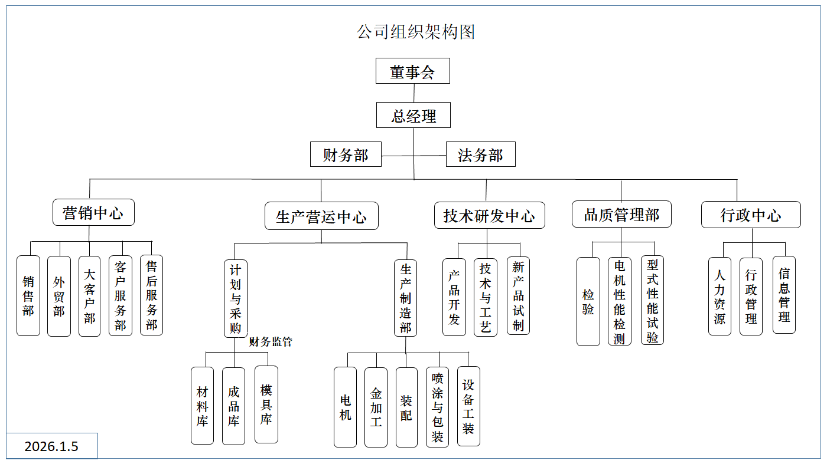

Slide 6
